Slide 1
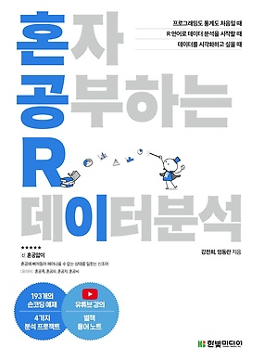
혼자 공부하는 R 데이터 분석
Chapter 01 빅데이터와 R
ㅇㅇ대학교 ㅇㅇ학과
홍길동

Slide 2
시작하기전에
개발 환경 설치
R - https://www.r-project.org
R 스튜디오 - https://www.rstudio.com
강전희
컴퓨터공학과 인공지능을 공부했고 CJ ENM 근무. 시스템 구축·설계·운영을 시작으로 인공지능, 빅데이터, 개인 정보 보호, 온갖 가젯과 자료 정리에 관심이 많으며, 국내 최초로 MCN인 DIATV 사업을 시작한 MCN계의 화석 같은 존재 현재는 DIATV 경험을 바탕으로 SNS 데이터 분석과 시스템 기획을 담당
엄동란
통계학을 공부한 후 컨설팅 회사에 입사하여 CRM 기반의 분석 업무를 경험 L사에서 회원 기반의 빅데이터 분석 업무를 담당했고, 빅데이터 기획, 분석 외에 마케팅 분야에서도 다양한 경험을 보유

Slide 3
이 책의 학습 목표
CHAPTER 01: 빅데이터와 R
R 언어 개념과 개발 환경 설치
CHAPTER 02: 데이터 분석을 위한 기본 다지기
데이터 분석 과정 및 데이터 구조와 종류 학습
CHAPTER 03: R 프로그래밍 익히기
변수와 함수 및 조건문과 반복문 학습
CHAPTER 04: 데이터 다루기
데이터 수집, 구조 관측 방법과 그래프 그리기 학습
CHAPTER 05: 데이터 가공하기
dplyr 패키지와 reshape2 패키지 학습
CHAPER 06: 데이터 시각화: ggplot2 패키지
ggplot2 패키지 그래프 구현과 ggmap 패키지 지도 시각화 학습
CHAPER 07: 프로젝트로 실력 다지기
지역별 국내 휴양림 분포, 해외 입국자 추이 등 프로젝트 학습
CHAPER 08: 데이터 분석 보고서 공유하기
R 마크다운 데이터 분석 보고서 작성과 Rpubs로 데이터 분석 보고서 공유하는 방법 등 학습

Slide 4
Contents
CHAPTER 01: 빅데이터와 R
SECTION 1-1 빅데이터와 R 언어
SECTION 1-2 개발 환경 설치
SECTION 1-3 R 스튜디오 인터페이스와 환경 설정

Slide 5
CHAPTER 01 빅데이터와 R
R 언어란?
R 언어를 설치하고 개발 환경을 구성하여 코드를 실행
R 스튜디오로 코드를 작성하고 실행

Slide 6
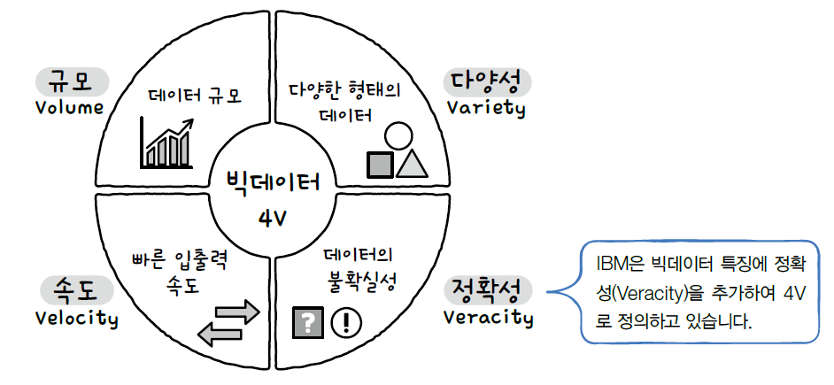
SECTION 1-1 빅데이터와 R 언어 (1)
빅데이터(big data)
데이터 과학(data science)
데이터 과학자(data scientist)

Slide 7
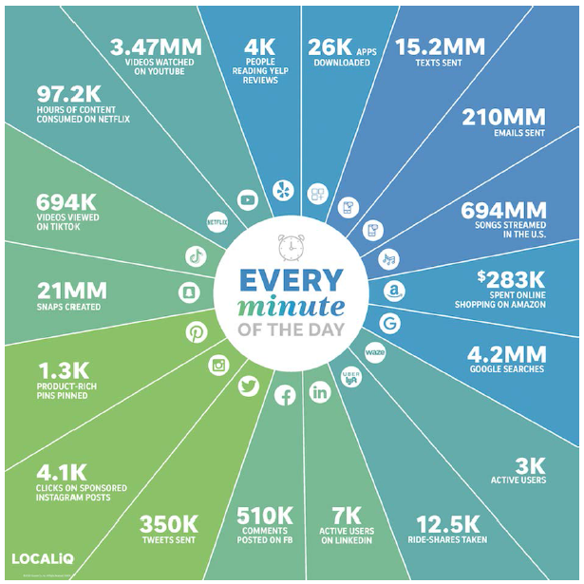
SECTION 1-1 빅데이터와 R 언어 (2)
빅데이터 시대
온라인에서 매분마다 일어나는 일

Slide 8
SECTION 1-1 빅데이터와 R 언어 (3)
구글
구글 파일 시스템(GFS; Google File System): 분산 파일 시스템
빅테이블(Bigtable): 분산 스토리지 시스템
맵리듀스(MapReduce): 분산 데이터 처리
야후
하둡(Hadoop): 분산 처리 프레임워크
데이터 분석 도구
SPSS
SAS
R

Slide 9
SECTION 1-1 빅데이터와 R 언어 (4)
R 언어
R 언어(이후 R)는 뉴질랜드 오클랜드 대학의 로버트 젠틀맨(Robert Gentleman)과 로스 이하카(Ross Ihaka)에 의해 시작
특징 | R | 파이썬
비용 | 무료(오픈 소스) | 무료(오픈 소스)
유연성 | 통계 분석에 특화 | 범용 프로그래밍 언어
데이터 처리 속도 | 느림 | R에 비해 빠름
시각화 | 강력한 시각화 | R에 비해 난해한 시각화
학습 난이도 | 쉬움 | 쉬움
개발 도구 | Rgui, R 스튜디오 등 | 파이참, 비주얼 스튜디오 코드

Slide 10
SECTION 1-1 빅데이터와 R 언어 (5)
R의 장단점
장점
통계 분석 등에 활용할 수 있는 패키지 수가 많음
사용자 간에 다양한 정보를 공유 가능
R은 무료
다양한 운영체제에서 동작
단점
쉬워도 프로그래밍 언어
처리 속도가 느림
사용 중 문제가 발생하면 스스로 해결해야 함

Slide 11
[마무리①]
3가지 키워드로 정리하는 핵심 포인트
빅데이터: 기존에 처리하던 데이터보다 더 많은 양의 대규모 데이터
데이터 과학: 데이터를 수집하고 가공하여 데이터에서 의미를 찾는 다양한 방법
R 언어: 뉴질랜드 오클랜드 대학의 로버트 젠틀맨과 로스 이하카가 만든 통계 분석을 위한 프로그래밍 언어

Slide 12
[마무리②]
확인 문제
다음 중 R 언어의 특징이 아닌 것은?
① 처리 속도가 느리다.
② 통계 분석을 위한 패키지가 다양하다.
③ 다양한 운영체제에서 동작한다.
④ 구매해서 사용해야 한다.
⑤ 커뮤니티가 활성화되어 있다.
빅데이터의 4V 정의가 아닌 것은?
① Variable (변수)
② Veracity (정확성)
③ Variety (다양성)
④ Velocity (속도)
⑤ Volume(규모)

Slide 13
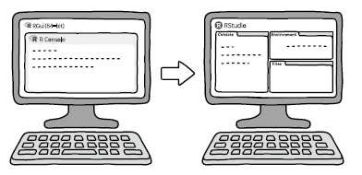
SECTION 1-2 개발 환경 설치 (1)
R | RGui | R 스튜디오
프로그래밍 언어 | R을 실행할 수 있는 통합 개발 환경 | R을 보다 효과적이고 편리하게 사용할 수 있도록 돕는 GUI 프로그램

Slide 14
SECTION 1-2 개발 환경 설치 (2)
R 설치 파일 다운로드하기
01 R 공식 홈페이지에 접속, 왼쪽 메뉴 Download 항목의 [CRAN]을 클릭하여 CRAN Mirrors 페이지로 이동 - https://www.r-project.org
02 CRAN Mirrors 페이지에서 스크롤을 아래로 내려 Korea 항목에 있는 링크 중 아무거나 하나를 클릭
03 Download and Install R 영역에서 사용자의 운영체제에 맞게 해당 링크를 클릭 - 여기서는 윈도우 운영체제를 기본으로 설명하므로 [Download R for Windows]를 클릭
04 R for Windows 페이지가 열리면 [install R for the first time]을 클릭
05 [Download R 4.1.x for Windows]를 클릭하여 설치 파일 다운로드를 시작

Slide 15
SECTION 1-2 개발 환경 설치 (3)
R 설치하기
01 다운로드한 설치 프로그램을 실행 - 설치 언어 선택 대화상자가 나타나면 [한국어]를 선택하고 [확인] 버튼을 클릭해서 설치를 진행
02 설치 대화상자가 나타나면 정보 내용을 확인하고 [다음] 버튼을 클릭
03 설치할 위치가 표시됨. 설치 경로를 변경하려면 [찾아보기] 버튼을 클릭하여 폴더를 변경하고, 그렇지 않으면 [다음] 버튼을 클릭
04 구성 요소 설치는 사용자에 따라 필요한 항목만 체크하고 [다음] 버튼을 클릭. 일반적으로 기본 체크를 유지
05 스타트업 옵션은 R 환경에서 help( ) 함수를 사용할 수 있게 해주는 옵션 - R 스튜디오를 활용할 예정이므로 기본값 사용을 [No] 상태로 선택하고 [다음] 버튼을 클릭
06 시작 메뉴 폴더 설정은 기본값을 유지한 채 [다음] 버튼을 클릭하여 설치를 진행
07 추가 사항 적용 옵션을 모두 체크한 후 [다음] 버튼을 클릭하면 설치가 진행
08 [완료] 버튼을 클릭하여 설치를 종료

Slide 16
SECTION 1-2 개발 환경 설치 (4)
R 실행하기
R을 설치하면 기본으로 설치되는 RGui를 이용해 함수를 입력하고 실행 가능
01 바탕화면에 추가된 [R] 아이콘을 더블클릭하거나 시작 메뉴에서 [R] 폴더를 찾아 실행 파일을 클릭 - RGui 프로그램이 실행되면서 R Console 창이 열림
02 설치가 잘 되었는지 확인하기 위해 R Console의 제일 마지막 줄 > 기호 옆에 다음 코드를 입력하고 Enter 키를 눌러 코드를 실행
03 print( ) 함수는 ( ) 안에 있는 값을 출력해 주는 함수
> print("Hello World")

Slide 17
SECTION 1-2 개발 환경 설치 (5)
R 스튜디오 설치 파일 다운로드하기
R 스튜디오 버전: 무료 Open Source Edition과 매년 일정 비용을 지불해야 하는 RStudio Desktop Pro
01 R 스튜디오 웹 사이트 상단 메뉴에서 [Products]에 위치한 [RStudio]를 클릭 - https://www.rstudio.com
02 페이지가 바뀌면 화면을 아래로 조금 내려 [RStudio Desktop]을 클릭
03 Open Source Edition과 RStudio Desktop Pro 선택 페이지로 이동 - Open Source Edition의 [DOWNLOAD RSTUDIO DESKTOP] 버튼을 클릭
04 Download the RStudio IDE 페이지에서 화면을 내려 다시 한번 무료 버전을 선택 - RStudio Desktop의 [DOWNLOAD] 버튼을 클릭
05 운영체제별 설치 파일 다운로드 목록이 표시됨 - 사용자 환경에 맞는 링크를 클릭하여 설치 파일을 다운로드. R 스튜디오 역시 윈도우용으로 설치를 진행

Slide 18
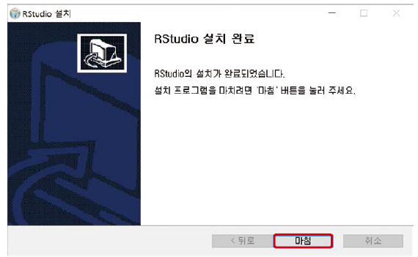
SECTION 1-2 개발 환경 설치 (6)
R 스튜디오 설치하기
01 다운로드한 R 스튜디오 설치 파일을 실행. 설치가 시작되면 [다음] 버튼을 클릭
02 설치 위치를 선택 - 위치를 변경하고 싶으면 [찾아보기] 버튼을 클릭해 변경하고 그렇지않으면 그대로 [다음] 버튼을 클릭
03 시작 메뉴 폴더를 선택. [설치] 버튼을 클릭
04 R 스튜디오 설치가 완료. [마침] 버튼을 클릭하여 설치를 종료

Slide 19
SECTION 1-2 개발 환경 설치 (7)
[좀 더 알아보기] R 스튜디오 클라우드
01 홈페이지에 접속하여 [Sign Up]을 클릭하고 계정을 생성 - https://rstudio.cloud
02 무료, 프리미엄, 강사, 조직 계정 중 무료 계정을 생성 - [Cloud Free] 탭에서 [Sign Up] 버튼을 클릭
03 이메일, 비밀번호, 이름을 입력한 후 [Sign up] 버튼을 클릭하거나, 구글이나 깃허브 계정으로 계정을 생성
04 로그인 후 워크스페이스 화면에서 Your Projects에서 [New Project] 버튼을 클릭한 후 [New RStudio Project]를 선택해 새로운 R 스튜디오 프로젝트를 만들면 클라우드가 실행
05 R 스튜디오 클라우드 화면이 실행 - 이제 R과 R 스튜디오를 PC에 설치하지 않아도 인터넷에 접속할 수 있는 곳이라면 어디서든 R 스튜디오를 사용 가능

Slide 20
[마무리①]
4가지 키워드로 정리하는 핵심 포인트
통합 개발 환경: 개발을 편하게 도와주는 개발 도구
RGui: R 언어를 실행할 수 있는 통합 개발 환경
R 스튜디오: R 언어를 효과적이고 편리하게 사용할 수 있는 별도의 GUI 프로그램
R 스튜디오 클라우드: R 스튜디오를 설치하지 않아도 인터넷 환경에서 사용 할 수 있는 클라우드 버전의 R 스튜디오

Slide 21
[마무리②]
확인 문제
다음 중 R 프로그래밍을 도와주는 IDE로 옳지 않은 것은?
① R 스튜디오
② R 스튜디오 클라우드
③ RGui
④ R
다음 빈칸을 채워 문장을 완성
①R Console에서 코드를 출력하려면 ( )기호 옆에 ( )코드를 입력하고 키를 눌러 실행하면 됨
②RGui와 R 스튜디오는 R 언어를 실행할 수 있는 ( )이다.

Slide 22
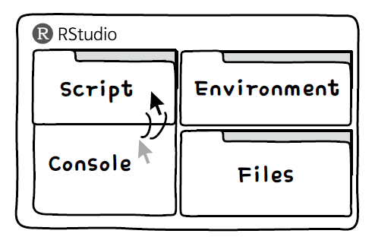
SECTION 1-3 R 스튜디오 인터페이스와 환경 설정 (1)
R 스튜디오 인터페이스

Slide 23
SECTION 1-3 R 스튜디오 인터페이스와 환경 설정 (2)
Script 탭
Script 탭은 코드를 한 줄씩 입력하고 실행하는 RGui와 달리 실행할 코드를 모두 입력해 놓을 수 있고, 입력한 코드를 일부만 선택하여 실행할 수도 있음 - R 프로그래밍을 편하게 할 수 있도록 도와주는 에디터 역할
스크립트 실행 순서
실행할 코드를 드래그하여 블록으로 지정
단축키 [Ctrl] + [Enter] 를 누르거나 Script 탭 도구 바에서 [Run]을 클릭
실행 결과는 Console 탭에서 확인
Console 탭
Script 탭을 이용하지 않고 코드를 직접 입력해서 R 함수를 실행하거나 패키지를 설치할 때 사용
Script 탭에서 작성하고 실행한 코드의 결과는 모두 Console 탭에 표시
실행한 코드 오류 메시지도 Console 탭에 표시되므로 코드를 수정하는 동안 활용도가 매우 높음

Slide 24
SECTION 1-3 R 스튜디오 인터페이스와 환경 설정 (3)
Terminal 탭
Terminal 탭을 클릭하면 명령어를 입력하는 화면이 나타남. 이 탭은 윈도우와 같은 운영체제를 직접 다룰 수 있는 화면으로 사용할 일이 많지 않음
Jobs 탭
작성한 스크립트가 완료되기까지 오래 걸리는 작업들을 백그라운드로 실행하고, IDE는 계속 사용할 수 있도록 도와줌. 저장한 R 스크립트를 등록하고 작업을 시작하면 상태 바와 함께 소요 시간이 표시
Environment 탭
Environment 탭에서 사용한 데이터 세트 이름과 해당 데이터 세트에 포함된 데이터를 확인
History 탭
R 스튜디오에서 실행한 코드, 결과, 패키지 설치, 오류 등 거의 모든 작업 과정을 확인
Connections 탭
R과 데이터베이스 서버를 연결 - 데이터 관리를 위해 데이터베이스 서버를 둘 때 사용

Slide 25
SECTION 1-3 R 스튜디오 인터페이스와 환경 설정 (4)
Tutorial 탭
Tutorial 탭에서는 그림, 수식, 코드 등 다양한 R 스튜디오 사용법 학습 - 튜토리얼은 learnr 패키지를 설치하여 사용
Files 탭
윈도우의 파일 탐색기와 용도 및 사용 방법이 유사
Plots 탭
R 코드로 작성한 그래프를 확인할 때 사용 - Zoom 기능으로 화면을 확대하거나, 그래프를 이미지 파일이나 PDF 파일로 내보낼 수 있음
Packages 탭
패키지를 설치하거나 관리하는 탭
Help 탭
도움말 확인
Viewer 탭
R 코드를 웹 브라우저로 출력했을 때 결과를 확인

Slide 26
SECTION 1-3 R 스튜디오 인터페이스와 환경 설정 (5)
환경 설정하기
실습 폴더 만들기
프로젝트를 진행할 때 중요한 데이터 관리의 시작이 바로 작업 폴더 생성 - 앞으로 진행할 실습 폴더를 미리 만들고 관련 파일을 모두 해당 폴더에 저장한 후 실습을 진행
01 Files 탭에서 실습 폴더를 생성할 위치를 선택 - C:/ 경로에 새로운 폴더를 생성하기 위해 [New Folder]를 클릭
02 New Folder 대화상자에 사용할 폴더 이름으로 [Rstudy]를 입력한 후 [OK] 버튼을 클릭 - C:/ 경로에 Rstudy 폴더가 생성
시작 폴더 설정하기
R 스튜디오가 실행될 때마다 실습 폴더를 자동으로 불러올 수 있도록 설정
01 R 스튜디오 기본 작업 경로를 변경하기 위해 메뉴에서 [Tools] - [Global Options]를 선택
02 Options 대화상자의 대분류[General]의 옵션 중 Default working directory 항목의 [Browse] 버튼을 클릭 - 앞에서 만든 실습 폴더인 [C:/Rstudy] 경로를 지정하고 [OK] 버튼을 클릭

Slide 27
SECTION 1-3 R 스튜디오 인터페이스와 환경 설정 (6)
필수 작업 환경 설정하기
인코딩 설정: UTF-8
01 [Tools] – [Global Options]를 선택 → Options 대분류 목록에서 [Code]를 클릭 → [Saving] 탭을 클릭 → Default text encoding 항목의 [Change] 버튼을 클릭
02 Choose Encoding 대화상자가 열리면 [UTF-8]을 선택하고 [OK] 버튼을 클릭해서 설정을 완료
폰트 및 테마 설정
Options 대화상자에서 [Appearance] 대분류를 클릭
사용할 폰트 종류, 크기, 배경 테마 등 설정은 취향에 따라, 편의에 따라 자유롭게 선택
결괏코딩 전용 폰트 설치하기
코딩할 때는 문자를 쉽게 구분할 수 있는 코딩 전용 폰트를 사용하는 것이 좋음
나눔고딕코딩 글꼴 무료 다운로드 - https://github.com/naver/nanumfont
여기서 잠깐

Slide 28
SECTION 1-3 R 스튜디오 인터페이스와 환경 설정 (7)
스크립트 생성 및 저장하기
01 새로운 스크립트 파일을 생성하려면 메뉴에서 [File] - [New File] - [R Script]를 선택 - 단축키 [Ctrl] + [Shift] + [N]
02 탭 이름에 Untitled라는 문구가 보임. 해당 스크립트가 아직 저장되지 않았다는 의미 - [File] – [Save] 메뉴를 선택하거나 단축키 [Ctrl] + [S] 를 눌러 파일명을 입력한 후 저장
코드 실행하기
01 새로운 스크립트 파일을 생성하여 다음과 같이 입력한 후 [Ctrl] + [Enter] 키를 눌러 실행
02 Script 탭에서 입력한 코드가 Console 탭에 출력되어 바로 실행 결과를 확인
03 실행할 코드가 여러 줄이라면 Script 탭에 각 코드 줄마다 [Enter] 키를 누르면서 여러 줄을 입력
04 실행할 코드를 드래그해서 모두 블록으로 지정
05 [Ctrl] + [Enter] 키를 눌러 Console 탭에서 실행 결과를 확인 - Script 탭에서 실행한 코드와 실행 결과가 함께 출력
print("Hello World!")

Slide 29
SECTION 1-3 R 스튜디오 인터페이스와 환경 설정 (8)
[좀 더 알아보기] 도움말 사용하기
도움말 열기
도움말을 사용할 때는 help( ) 함수로 괄호 안에 궁금한 함수를 입력하여 실행
RGui의 Console 창에서 help( ) 함수를 실행하면 별도의 웹 브라우저가 실행되면서 도움말 표시
R 스튜디오 Console 탭에서 help( ) 함수를 실행하면 Console 탭 오른쪽에 있는 Help 탭에 도움말 표시
사용할 함수를 정확하게 모를 때
RGui
R 스튜디오 - Help 탭의 검색 필드에 기억나는 철자만 입력
# RGui에서 help() 함수로 print() 함수 도움말 확인하기 > help(print)
# R 스튜디오에서 help() 함수로 print() 함수 도움말 확인하기 > help(print)
> ??prin

Slide 30
[마무리①]
5가지 키워드로 정리하는 핵심 포인트
Script 탭: 실행할 코드를 작성하는 영역
Console 탭 : Script 탭을 실행하면 Console 탭에 실행한 코드 결과가 표시. Console 탭에서 바로 코드를 실행할 수도 있음
Plots 탭: R 함수로 실행한 그래프 확인
Packages 탭: 패키지를 설치하거나 관리
Help 탭: 궁금한 함수를 검색해서 기능과 사용법을 확인

Slide 31
[마무리②]
확인 문제
RGui 또는 R 스튜디오를 사용하는 도중에 도움말이 필요할 때 사용할 수 있는 방법 2가지는?
①
②
R 스튜디오에서 주로 코드를 작성하는 탭은?
①History 탭
②Console 탭
③Script 탭
④Environment 탭

